Slide 1


সুস্বাগতম

Slide 2
শিমুল রানী দাস
সহকারী শিক্ষক
ওছখালি আলিয়া মডেল সরকারী প্রাথমিক বিদ্যালয়
হাতিয়া, নোয়াখালী ।

Slide 3
শ্রেণি- ১ম বিষয়- গণিত
বিষয়বস্তু – যোগ
সময় – ৪০ মি .

Slide 4
শিখনফল
১। এক জাতীয় একাধিক বস্তু একত্র করতে পারবে ।
২। এক অঙ্ক বিশিষ্ট সংখ্যার সাথে এক অঙ্ক বিশিষ্ট সংখ্যা যোগ করতে পারবে ।

Slide 5



এসো সুন্দর একটি ভিডিও দেখি
আবেগ সৃষ্টি

Slide 6






২ টি
৪ টি
একত্রে ৬ টি

Slide 7
আজকের পাঠ
যোগ

Slide 8
বাস্তব উপকরণ ফুল পাতা দেখিয়ে আলোচনা ।

Slide 9




আর
৩
২
৫
২ টি
+
একত্রে ৫ টি
৩ টি
৩ + ২ = ৫

Slide 10


আর
একত্রে
২
+ ১
----
২
+
১
=
৩
৩

Slide 11





দেখ ও বল -
যোগ চিহ্ন
সমান চিহ্ন

Slide 12

আর
একত্রে
০
+
৪
=
৪
এখানে যোগফল ৪

Slide 13
বইয়ের ২৭ পৃষ্ঠা খোল এবং অনুশীলন
কর ।

Slide 14
মূল্যায়ন

Slide 15

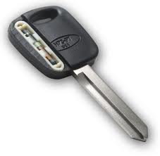
সংখ্যা আছে আপেলে । সঠিক সংখ্যা বেছে
নিয়ে খালি ঘর পূরণ কর ।
৩
৭
৮
৪
৫
একত্রে
আর
২
=
৩
+
৩
২
+
৫

Slide 16
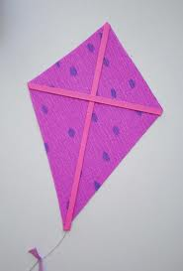
সংখ্যা আছে আপেলে । সঠিক সংখ্যা বেছে নিয়ে ছবি গণনা করে খালি ঘর পূরণ কর ।
১
৬
৫
৪
৩
আর
একত্রে
৩
+
০
=
৩
০
+

Slide 17
দুই ঘরের ছবি একত্র করে খালি ঘরে ছবি আঁক ও যোগফল লেখ ।
একত্রে
আর
৪
২
+
২
=
+
৪

Slide 18
তোমার বাম হাতে কয়টি
আঙ্গুল আছে ?
তার সাথে ডান হাতের
আঙ্গুল গুলো একত্র কর ।
এখন কয়টি আঙ্গুল হল ?

Slide 19


সবার জন্য
শুভকামনা

